Slide 1
Nombramiento Punto Focal y Comité de Ética
Lcda. Marta Alicia de Magaña
Directora Ejecutiva MCP-ES
Plenaria 06-2020
Agosto 20, 2020

Slide 2
Propuestas para Punto Focal
NOMBRE DISPONIBILIDAD
Dr. Herbert Betancourt SI
Lcda. Alexia Alvarado SI
Dr. Darío Chávez SI

Slide 3
Propuestas Miembros Comité de ética
NOMBRE DISPONIBILIDAD
Dr. Herbert Betancourt SI
Lcda. Alexia Alvarado SI
Dr. Darío Chávez SI
Dra. Ana Isabel Nieto SI
Dra. Celina de Miranda SI
Sra. Maripaz Callejas SI
Sr. Javier Enrique Palacios SI

Slide 4
Aprobación de Punto Focal y Miembros
Votación

Slide 5
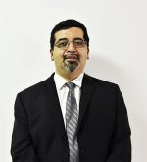
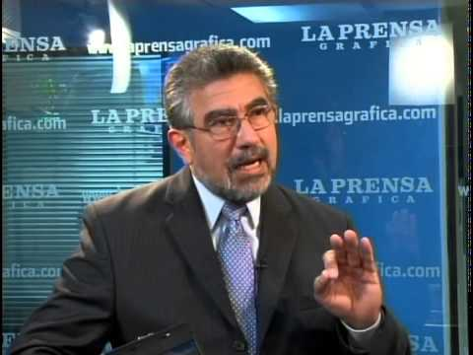
Dr. Herbert Betancourt
Lcda. Alexia Alvarado
Dr. Darío Chávez

Slide 6
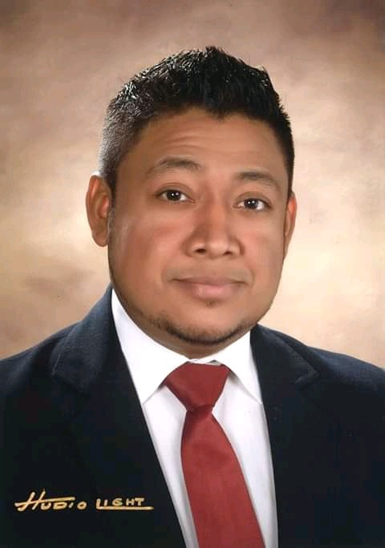
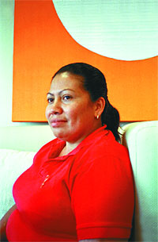
Sr. Javier Palacios
Sra. Maripaz Calleja

Slide 7
Miembros Comité de ética
NOMBRE Cargo
Dr. Herbert Betancourt Punto Focal
Lcda. Alexia Alvarado Miembro externo
Dra. Ana Isabel Nieto Miembro MCP-ES
Dra. Celina de Miranda Miembro MCP-ES
Sra. Maripaz Callejas Miembro PASTM

Slide 8
Contribuyendo a la respuesta nacional al VIH, Tuberculosis y Malaria en El Salvador.
www.mcpelsalvador.org.sv https://www.facebook.com/MCPES2002/ @MCPElSalvador

